Slide 1
Введение в предмет «технология»
Автор: Горюнова Н.Ю.

Slide 2
Чему ты научился на уроках (труда) технологии с 1 по 4 класс?
Как ты думаешь – Зачем нужен предмет технология в школе?

Slide 3
Технология (трудовое и профессиональное обучение) – это учебный предмет в средней общеобразовательной школе Российской Федерации (до 1985 учебного года - трудовое обучение); один из основных элементов системы подготовки школьников к труду, важное средство их профессионального самоопределения.

Slide 4
Основная задача предмета:
приобретение учащимися знаний о предметах, средствах и процессах труда, общетрудовых и специальных умений и навыков, необходимых для выполнения производительного труда и овладения какой-либо из массовых профессий.

Slide 5
Важнейшие принципы предмета:
политехническая направленность,
связь с изучением основ наук,
творческий подход к решению трудовых задач и полезный для личности и общества характер результатов труда учащихся.

Slide 6
Технология в школе
(под назв. "Ручной труд")
как самостоятельный учебный предмет впервые было включено в учебные планы начальных школ и учительских семинарий Финляндии (1866)

Slide 7
В России "Ручной труд" начал преподаваться с 1884 г.

Slide 8
Работа это то, что формирует наш характер и дисциплинирует нас.

Slide 9
Плюсы урока труда:
Способствует появлению некоторых умений и навыков, необходимых во взрослой жизни;
Объединяет детей и учит их работать в коллективе;
Развивает любовь к труду и уважение к людям труда;
Развивает творческую натуру ребёнка;
Развивает мозг и мышечную моторику;

Slide 10
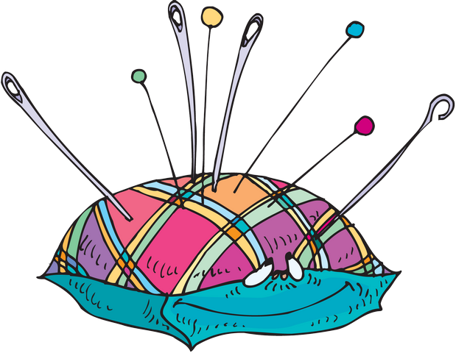
Техника безопасности на уроках технологии

Slide 11
Что нужно приносить на урок технологии:
1) Тетрадь формат А4 (90 листов или более);
2) Ручка, карандаш, линейка 30 см;
3) Клеенка (примерный размер 60х60 см;
4) Ножницы (с тупыми концами);
5) Тряпочка (или влажные салфетки для рук).

Slide 12
Правила подготовки рабочего места перед началом урока
1. Положи на парту клеенку.
2. Приготовь необходимые материалы и инструменты к работе, коробку или пакет для изделий.
3. Тряпочку или салфетку для рук держи всегда в кармане одежды.

Slide 13
Правила уборки своего рабочего места
1. Положи изделие, выполненное на уроке, в коробку для изделий.
2. Собери со стола и с пола обрезки материала, мусор.
3. После работы с пластилином почисти стекой рабочую доску, крышку парты, если там остались следы от пластилина. Соскреби прилипший к полу пластилин — грязный выброси в мусор, чистый убери в коробку.
4. Протри инструменты и крышку парты тряпочкой.
5. Тщательно вытри руки тряпочкой и вымой их с мылом.
6. Сними рабочую одежду.
7. Все принадлежности убери.

Slide 14
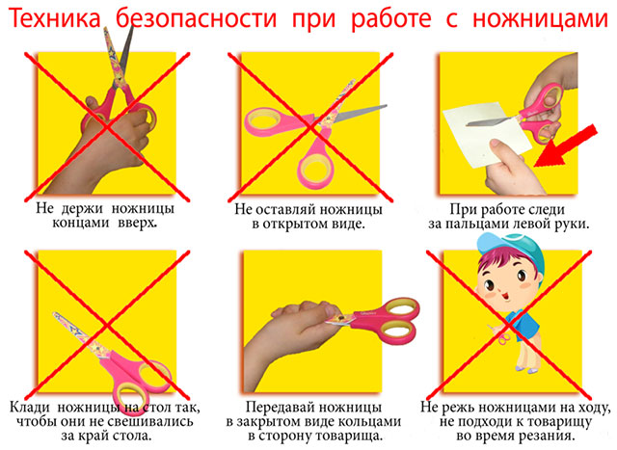

Slide 16
Правила безопасной работы швейной иглой.
1. Хранить иглу в игольнице. 2. До и после работы проверять количество игл и булавок. 3. Передавать иглу только в игольнице и с ниткой. 4. Не втыкать иглу в одежду. 6. Не оставлять иглу без нитки. 7. Шить рекомендуется с напёрстком 8. Во время работы с иглой быть предельно внимательным.

Slide 17
Правила безопасной работы клеем.
1. Выбирать кисточку в зависимости от выполняемой работы (большая или маленькая поверхность для нанесения клея). 2. Набирать небольшое количество клея. 3. Излишки клея убирать, осторожно прижимая её к краю ёмкости. 4. Кисточку после работы хорошо промыть или поставить в ёмкость с водой (подготовить для мытья все кисточки). 5. После работы с клеем руки помыть.

Slide 18
Получи домашнее задание…

